Slide 1

COMPARACIÓN Y SELECCIÓN DE PROYECTOS (PARTE III)
Departamento de Ingeniería Industrial
Curso Análisis de Decisiones de Inversión
DEPARTAMENTO DE INGENIERÍA INDUSTRIAL
FACULTAD DE INGENIERÍA
Curso ANÁLISIS DE DECISIONES DE INVERSIÓN
Correo cursoanadec@uniandes.edu.co

Slide 2

EXCEL DE REPASO
https://shorturl.at/2EWR9

Slide 3


MENTI

Slide 4

AGENDA PROPUESTA
Departamento de Ingeniería Industrial
Curso Análisis de Decisiones de Inversión
Proyectos Mutuamente Excluyentes.
1.1. Caso 3: distinta vida útil y distinta inversión inicial.
Consolidado Evaluación Proyectos
Ejercicios de Práctica.

Slide 5
AGENDA PROPUESTA
Departamento de Ingeniería Industrial
Curso Análisis de Decisiones de Inversión
Proyectos Mutuamente Excluyentes.
1.1. Caso 3: distinta vida útil y distinta inversión inicial.
Consolidado Evaluación Proyectos
Ejercicios de Práctica.

Slide 6
Proyectos Mutuamente Excluyentes – CASO 3
Departamento de Ingeniería Industrial
Curso Análisis de Decisiones de Inversión
Inversión Inicial Igual
Caso 1
Misma Vida Útil
Proyectos Mutuamente Excluyentes
Inversión Inicial Distinta
Caso 2
Distinta Vida Útil
Caso 3

Slide 7

Proyectos Mutuamente Excluyentes – CASO 3
Departamento de Ingeniería Industrial
Curso Análisis de Decisiones de Inversión
Caso 3: Comparación de alternativas mutuamente excluyentes con vidas útiles e inversiones iniciales distintas.
En este caso, se podrá optar por dos alternativas: replicar o no replicar el proyecto.
Replicar el proyecto implica que este se pueda realizar nuevamente de manera indefinida bajo las mismas condiciones iniciales. Es decir que, asumiendo réplica, los proyectos se podrían llevar a una misma base de comparación.

Slide 8
Proyectos Mutuamente Excluyentes – CASO 3
Departamento de Ingeniería Industrial
Curso Análisis de Decisiones de Inversión
Analicemos los siguientes dos potenciales proyectos. Usted debe escoger uno. Su costo de oportunidad es 10%. Suponiendo que NO SE PUEDEN replicar:
PROYECTO A
PROYECTO B
18
18
20
20
20
0
1
2
0
1
2
3
21
38

Slide 9
Proyectos Mutuamente Excluyentes – CASO 3
Departamento de Ingeniería Industrial
Curso Análisis de Decisiones de Inversión
Vemos como el VPN y el VAE no nos dan resultados consistentes.
PROYECTO A
PROYECTO B
18
18
20
20
20
0
1
2
0
1
2
3
21
38
IBF | A | B
VPN (10%) | $ 10,24 | $ 11,74
VAE (10%) | $ 5,90 | $ 4,72

Slide 10
Proyectos Mutuamente Excluyentes – CASO 3
Departamento de Ingeniería Industrial
Curso Análisis de Decisiones de Inversión
Y si hiciéramos análisis marginal con un indicador como B/C.
PROYECTO A
PROYECTO B
18
18
20
20
20
0
1
2
0
1
2
3
21
38
IBF | A | B
VPN (10%) | $ 10,24 | $ 11,74
VAE (10%) | $ 5,90 | $ 4,72
B/C (B-A) | 1,09
Se confirma que el proyecto B es más conveniente que el A si no se puede replicar.

Slide 11

Proyectos Mutuamente Excluyentes – CASO 3
Departamento de Ingeniería Industrial
Curso Análisis de Decisiones de Inversión
Si asumimos que los proyectos SÍ SE PUEDEN replicar.
PROYECTO A
PROYECTO B
Encontrar una vida útil común: Mínimo Común Múltiplo
6 años
18
18
20
20
20
0
1
2
0
1
2
3
21
38
La inversión Inicial vuelve a empezar el último periodo donde acaba el proyecto original.

Slide 12
Proyectos Mutuamente Excluyentes – CASO 3
Departamento de Ingeniería Industrial
Curso Análisis de Decisiones de Inversión
Si asumimos que los proyectos se pueden replicar.
PROYECTO A
PROYECTO B
18
18
18
18
18
18
20
20
20
20
20
20
0
1
2
3
4
5
6
0
1
2
3
4
5
6
21
21
21
38
38

Slide 13
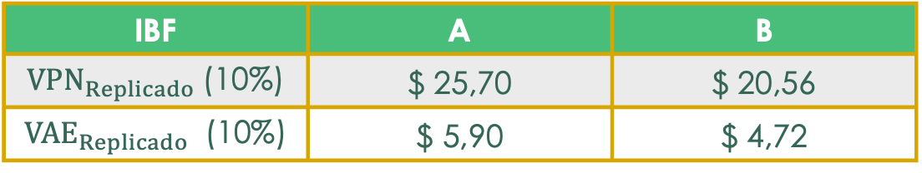
Proyectos Mutuamente Excluyentes – CASO 3
Departamento de Ingeniería Industrial
Curso Análisis de Decisiones de Inversión
Si asumimos que los proyectos se pueden replicar.
PROYECTO A
PROYECTO B
18
18
18
18
20
20
20
20
20
0
1
2
3
4
5
6
0
1
2
3
4
5
6
3
3
18
21
38
IBF | A | B
${VPN}_{Replicado}$(10%) | $ 25,70 | $ 20,56
${VAE}_{Replicado}$ (10%) | $ 5,90 | $ 4,72
¡El VAE no cambia!

Slide 14
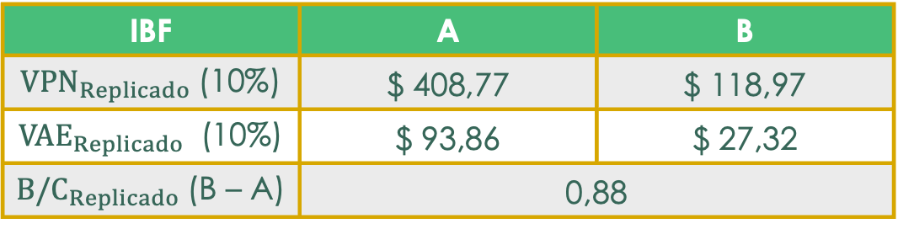
Proyectos Mutuamente Excluyentes – CASO 3
Departamento de Ingeniería Industrial
Curso Análisis de Decisiones de Inversión
Y si hiciéramos análisis marginal con un indicador como B/C.
PROYECTO A
PROYECTO B
18
18
18
18
20
20
20
20
20
0
1
2
3
4
5
6
0
1
2
3
4
5
6
3
3
21
38
18
IBF | A | B
${VPN}_{Replicado}$(10%) | $ 408,77 | $ 118,97
${VAE}_{Replicado}$ (10%) | $ 93,86 | $ 27,32
${B/C}_{Replicado}$(B – A) | 0,88
Se confirma que el proyecto A es más conveniente que el B si se puede replicar.

Slide 15

Proyectos Mutuamente Excluyentes – CASO 3
Departamento de Ingeniería Industrial
Curso Análisis de Decisiones de Inversión
Pese a que el método de replicar es altamente utilizado en la teoría, existe una discusión práctica sobre la validez de asumir la repetición de un proyecto en el tiempo exactamente bajo las mismas condiciones.
Normalmente, la utilización de la réplica sería factible en la práctica para proyectos en el corto plazo.
Si el anterior supuesto no es factible, la mejor práctica para comparar las alternativas es utilizar el VPN, si sabemos que la vida útil de los proyectos es distinta.

Slide 16

Proyectos Mutuamente Excluyentes – CASO 3
Departamento de Ingeniería Industrial
Curso Análisis de Decisiones de Inversión
Caso 3: Comparación de alternativas mutuamente excluyentes con vidas útiles e inversiones iniciales distintas.
En este caso, se pueden usar los siguientes IBF:
VPN – Sin Réplica*
VPN y VAE – Con Réplica*
Análisis Marginal (Incremental/Diferencial)**
*IBF de los FCL de los proyectos.
**Se puede usar todos los indicadores marginales, no olvidar validar que haya un solo cambio de signo en los FCL Marginales para TIR marginal.

Slide 17
AGENDA PROPUESTA
Departamento de Ingeniería Industrial
Curso Análisis de Decisiones de Inversión
Proyectos Mutuamente Excluyentes.
1.1. Caso 3: distinta vida útil y distinta inversión inicial.
Consolidado Evaluación Proyectos.
Ejercicios de Práctica.

Slide 18
Departamento de Ingeniería Industrial
Curso Análisis de Decisiones de Inversión
Resumen de los tipos de proyectos y casos analizados:
TIPO DE PROYECTO |  |  | INDICADORES APROPIADOS
Independiente | Sin restricción |  | VPN B/C TVR VAE TIR*
 | Con restricción |  | Dependerá del caso en el que nos encontremos.
Dependientes | Si se tiene el detalle de los FCL de cada proyecto |  | VPN B/C TVR VAE TIR*
 | Si solo se tienen los IBF de cada proyecto |  | VPN VAE
Mutuamente Excluyentes | Caso 1 |  | VPN B/C TVR VAE
 | Caso 2 |  | VPN VAE Análisis Marginal (Todos los IBF*)
 | Caso 3 | Sin Réplica | VPN Análisis Marginal (Todos los IBF*)
 |  | Con Réplica | VPN Replicado VAE Replicado Análisis Marginal De los Flujos Replicados (Todos los IBF*)
*No olvidar validar que haya un solo cambio de signo en los FCL.

Slide 19
Departamento de Ingeniería Industrial
Curso Análisis de Decisiones de Inversión
Resumen de los tipos de proyectos y casos analizados:
TIPO DE PROYECTO |  |  | INDICADORES APROPIADOS
Independiente | Sin restricción |  | VPN B/C TVR VAE TIR*
 | Con restricción |  | Dependerá del caso en el que nos encontremos.
Dependientes | Si se tiene el detalle de los FCL de cada proyecto |  | VPN B/C TVR VAE TIR*
 | Si solo se tienen los IBF de cada proyecto |  | VPN VAE
Mutuamente Excluyentes | Caso 1 |  | VPN B/C TVR VAE
 | Caso 2 |  | VPN VAE Análisis Marginal (Todos los IBF*)
 | Caso 3 | Sin Réplica | VPN Análisis Marginal (Todos los IBF*)
 |  | Con Réplica | VPN Replicado VAE Replicado Análisis Marginal De los Flujos Replicados (Todos los IBF*)
*No olvidar validar que haya un solo cambio de signo en los FCL.

Slide 20
Departamento de Ingeniería Industrial
Curso Análisis de Decisiones de Inversión
Resumen de los tipos de proyectos y casos analizados:
TIPO DE PROYECTO |  |  | INDICADORES APROPIADOS
Independiente | Sin restricción |  | VPN B/C TVR VAE TIR*
 | Con restricción |  | Dependerá del caso en el que nos encontremos.
Dependientes | Si se tiene el detalle de los FCL de cada proyecto |  | VPN B/C TVR VAE TIR*
 | Si solo se tienen los IBF de cada proyecto |  | VPN VAE
Mutuamente Excluyentes | Caso 1 |  | VPN B/C TVR VAE
 | Caso 2 |  | VPN VAE Análisis Marginal (Todos los IBF*)
 | Caso 3 | Sin Réplica | VPN Análisis Marginal (Todos los IBF*)
 |  | Con Réplica | VPN Replicado VAE Replicado Análisis Marginal De los Flujos Replicados (Todos los IBF*)
*No olvidar validar que haya un solo cambio de signo en los FCL.

Slide 21
Departamento de Ingeniería Industrial
Curso Análisis de Decisiones de Inversión
Resumen de los tipos de proyectos y casos analizados:
TIPO DE PROYECTO |  |  | INDICADORES APROPIADOS
Independiente | Sin restricción |  | VPN B/C TVR VAE TIR*
 | Con restricción |  | Dependerá del caso en el que nos encontremos.
Dependientes | Si se tiene el detalle de los FCL de cada proyecto |  | VPN B/C TVR VAE TIR*
 | Si solo se tienen los IBF de cada proyecto |  | VPN VAE
Mutuamente Excluyentes | Caso 1 |  | VPN B/C TVR VAE
 | Caso 2 |  | VPN VAE Análisis Marginal (Todos los IBF*)
 | Caso 3 | Sin Réplica | VPN Análisis Marginal (Todos los IBF*)
 |  | Con Réplica | VPN Replicado VAE Replicado Análisis Marginal De los Flujos Replicados (Todos los IBF*)
*No olvidar validar que haya un solo cambio de signo en los FCL.

Slide 22
Departamento de Ingeniería Industrial
Curso Análisis de Decisiones de Inversión
Resumen de los tipos de proyectos y casos analizados:
TIPO DE PROYECTO |  |  | INDICADORES APROPIADOS
Independiente | Sin restricción |  | VPN B/C TVR VAE TIR*
 | Con restricción |  | Dependerá del caso en el que nos encontremos.
Dependientes | Si se tiene el detalle de los FCL de cada proyecto |  | VPN B/C TVR VAE TIR*
 | Si solo se tienen los IBF de cada proyecto |  | VPN VAE
Mutuamente Excluyentes | Caso 1 |  | VPN B/C TVR VAE
 | Caso 2 |  | VPN VAE Análisis Marginal (Todos los IBF*)
 | Caso 3 | Sin Réplica | VPN Análisis Marginal (Todos los IBF*)
 |  | Con Réplica | VPN Replicado VAE Replicado Análisis Marginal De los Flujos Replicados (Todos los IBF*)
*No olvidar validar que haya un solo cambio de signo en los FCL.

Slide 23
Departamento de Ingeniería Industrial
Curso Análisis de Decisiones de Inversión
Resumen de los tipos de proyectos y casos analizados:
TIPO DE PROYECTO |  |  | INDICADORES APROPIADOS
Independiente | Sin restricción |  | VPN B/C TVR VAE TIR*
 | Con restricción |  | Dependerá del caso en el que nos encontremos.
Dependientes | Si se tiene el detalle de los FCL de cada proyecto |  | VPN B/C TVR VAE TIR*
 | Si solo se tienen los IBF de cada proyecto |  | VPN VAE
Mutuamente Excluyentes | Caso 1 |  | VPN B/C TVR VAE
 | Caso 2 |  | VPN VAE Análisis Marginal (Todos los IBF*)
 | Caso 3 | Sin Réplica | VPN Análisis Marginal (Todos los IBF*)
 |  | Con Réplica | VPN Replicado VAE Replicado Análisis Marginal De los Flujos Replicados (Todos los IBF*)
*No olvidar validar que haya un solo cambio de signo en los FCL.

Slide 24
Departamento de Ingeniería Industrial
Curso Análisis de Decisiones de Inversión
Resumen de los tipos de proyectos y casos analizados:
TIPO DE PROYECTO |  |  | INDICADORES APROPIADOS
Independiente | Sin restricción |  | VPN B/C TVR VAE TIR*
 | Con restricción |  | Dependerá del caso en el que nos encontremos.
Dependientes | Si se tiene el detalle de los FCL de cada proyecto |  | VPN B/C TVR VAE TIR*
 | Si solo se tienen los IBF de cada proyecto |  | VPN VAE
Mutuamente Excluyentes | Caso 1 |  | VPN B/C TVR VAE
 | Caso 2 |  | VPN VAE Análisis Marginal (Todos los IBF*)
 | Caso 3 | Sin Réplica | VPN Análisis Marginal (Todos los IBF*)
 |  | Con Réplica | VPN Replicado VAE Replicado Análisis Marginal De los Flujos Replicados (Todos los IBF*)
*No olvidar validar que haya un solo cambio de signo en los FCL.

Slide 25
Departamento de Ingeniería Industrial
Curso Análisis de Decisiones de Inversión
Resumen de los tipos de proyectos y casos analizados:
TIPO DE PROYECTO |  |  | INDICADORES APROPIADOS
Independiente | Sin restricción |  | VPN B/C TVR VAE TIR*
 | Con restricción |  | Dependerá del caso en el que nos encontremos.
Dependientes | Si se tiene el detalle de los FCL de cada proyecto |  | VPN B/C TVR VAE TIR*
 | Si solo se tienen los IBF de cada proyecto |  | VPN VAE
Mutuamente Excluyentes | Caso 1 |  | VPN B/C TVR VAE
 | Caso 2 |  | VPN VAE Análisis Marginal (Todos los IBF*)
 | Caso 3 | Sin Réplica | VPN Análisis Marginal (Todos los IBF*)
 |  | Con Réplica | VPN Replicado VAE Replicado Análisis Marginal De los Flujos Replicados (Todos los IBF*)
*No olvidar validar que haya un solo cambio de signo en los FCL.

Slide 26
Departamento de Ingeniería Industrial
Curso Análisis de Decisiones de Inversión
Resumen de los tipos de proyectos y casos analizados:
TIPO DE PROYECTO |  |  | INDICADORES APROPIADOS
Independiente | Sin restricción |  | VPN B/C TVR VAE TIR*
 | Con restricción |  | Dependerá del caso en el que nos encontremos.
Dependientes | Si se tiene el detalle de los FCL de cada proyecto |  | VPN B/C TVR VAE TIR*
 | Si solo se tienen los IBF de cada proyecto |  | VPN VAE
Mutuamente Excluyentes | Caso 1 |  | VPN B/C TVR VAE
 | Caso 2 |  | VPN VAE Análisis Marginal (Todos los IBF*)
 | Caso 3 | Sin Réplica | VPN Análisis Marginal (Todos los IBF*)
 |  | Con Réplica | VPN Replicado VAE Replicado Análisis Marginal De los Flujos Replicados (Todos los IBF*)
*No olvidar validar que haya un solo cambio de signo en los FCL.

Slide 27
Consolidado DE evaluación de proyectos
Departamento de Ingeniería Industrial
Curso Análisis de Decisiones de Inversión
¿Si todos los proyectos son NO financieramente viables se debe realizar el menos financieramente viable o ninguno?
La respuesta es… depende: ​
Si se está evaluando proyectos para suplir una necesidad de la compañía debería seleccionarse el menos financieramente viable. ​
Si se están evaluando proyectos, por ejemplo, para una expansión del negocio o que no suplen una necesidad indispensable para la compañía, debería optarse por no realizar ninguno y en dado caso invertir el dinero al costo de oportunidad.

Slide 28
AGENDA PROPUESTA
Departamento de Ingeniería Industrial
Curso Análisis de Decisiones de Inversión
Proyectos Mutuamente Excluyentes.
1.1. Caso 3: distinta vida útil y distinta inversión inicial.
Consolidado Evaluación Proyectos
Ejercicios de Práctica.

Slide 29
EXCEL DE REPASO
https://shorturl.at/2EWR9

Slide 30
PREGUNTA 1(3 minutos)
Departamento de Ingeniería Industrial
Curso Análisis de Decisiones de Inversión
Considere los siguientes proyectos:
Adicionalmente, usted sabe que:
El presupuesto para desarrollar estos proyectos es 250.
A y B son mutuamente excluyentes.
C depende de A.
D es independiente de todos los demás proyectos.
Proyecto | A | B | C | D
Inversión | 100 | 100 | 50 | 50
Vida útil | 3 | 3 | 3 | 3
VPN | -10 | 10 | 25 | 5
TIR | 10% | 12% | 25% | 13%
¿Cuál(es) de proyectos elegiría?
Proyectos A, C y D

Slide 31
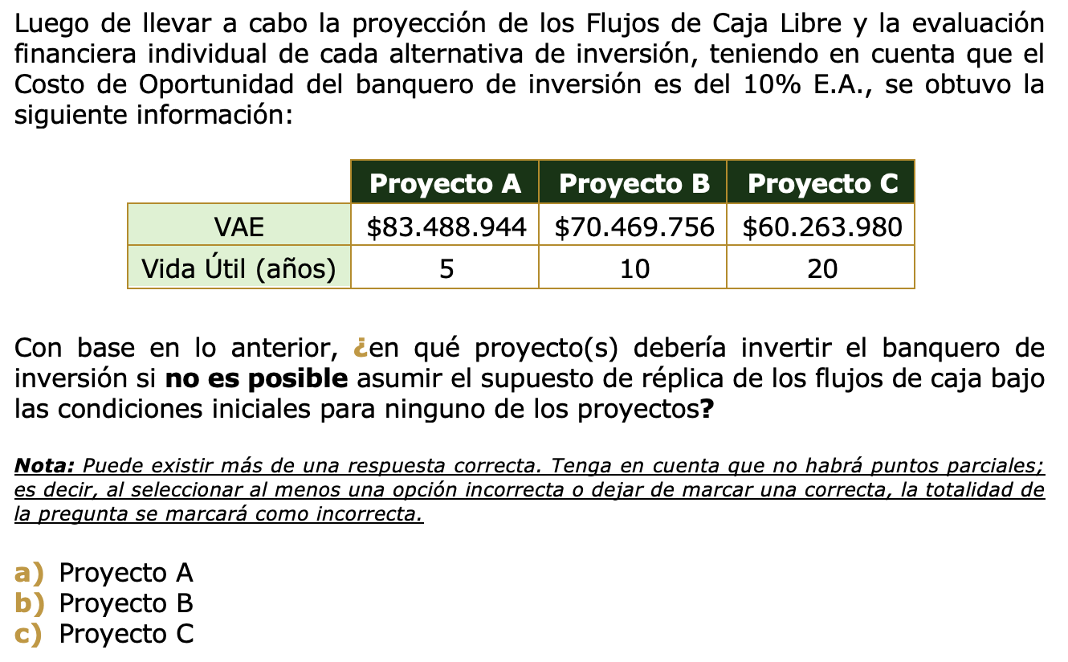

PREGUNTA 2 (3 minutos)
Departamento de Ingeniería Industrial
Curso Análisis de Decisiones de Inversión

Slide 32
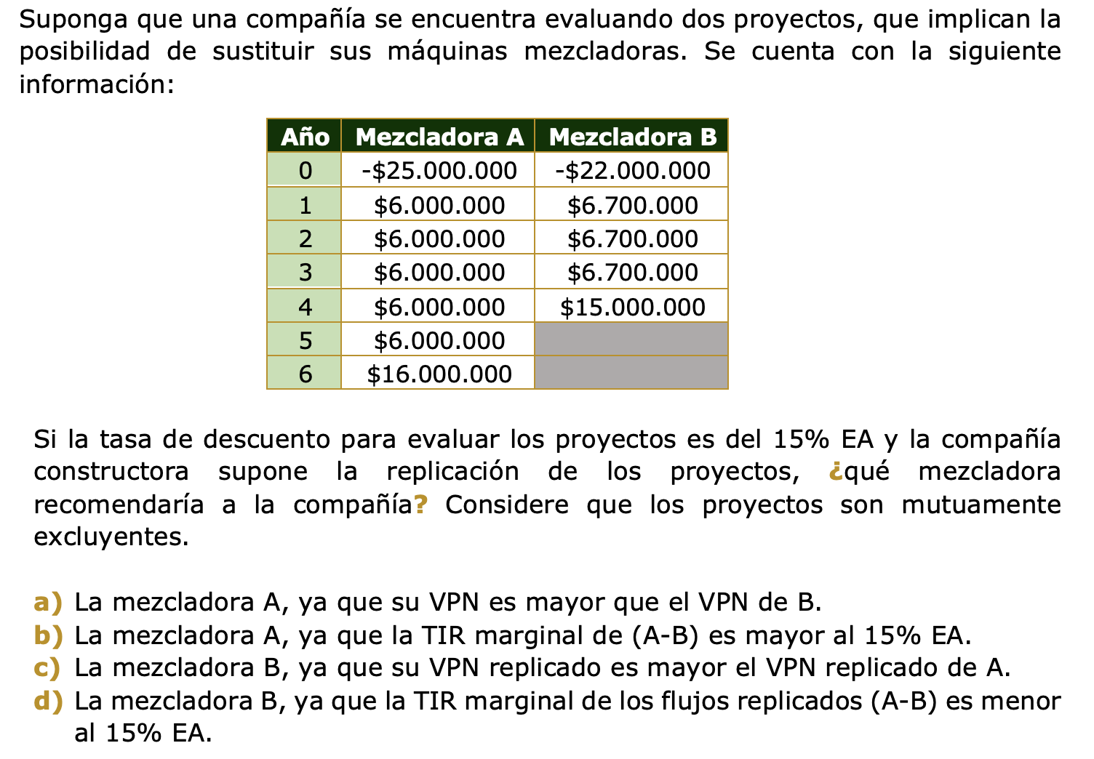

PREGUNTA 3 (3 minutos)
Departamento de Ingeniería Industrial
Curso Análisis de Decisiones de Inversión

Slide 33
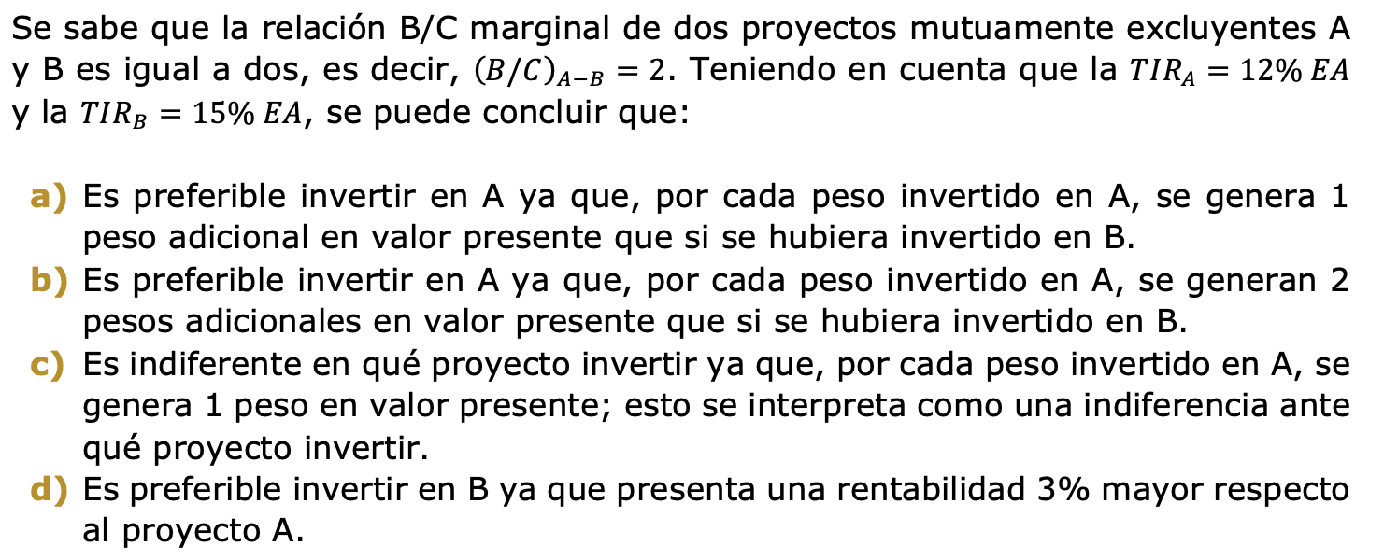

PREGUNTA 4 (2 minutos)
Departamento de Ingeniería Industrial
Curso Análisis de Decisiones de Inversión

Slide 34
PREGUNTA 5 (3 minutos)
Departamento de Ingeniería Industrial
Curso Análisis de Decisiones de Inversión
Usted cuenta con la información contemplada en la siguiente tabla. Además, sabe que todos los proyectos se pueden replicar. Tenga en cuenta que la marginalidad se calcula: alternativa de mayor inversión-alternativa de menor inversión.
Alternativa i | Inversión inicial MM COP | Vida Útil | B/C | VAE Replicado Marginal
 |  |  |  | A | B | C
A | -65 | 9 | 1,3
B | -12 | 3 | 1,2 | $ 2
C | -34 | 3 | 0,9 |  | -$ 2
D | -26 | 6 | 1,4 | $1 | $ 1 | -$ 4
¿Si los proyectos son independientes, cuál(es) realizaría?
Proyectos A, B y D
¿Si los proyectos son mutuamente excluyentes entre sí, qué proyecto(s) realizaría?
Proyecto A

Slide 35
COMPARACIÓN Y SELECCIÓN DE PROYECTOS (PARTE III)
Departamento de Ingeniería Industrial
Curso Análisis de Decisiones de Inversión
DEPARTAMENTO DE INGENIERÍA INDUSTRIAL
FACULTAD DE INGENIERÍA
Curso ANÁLISIS DE DECISIONES DE INVERSIÓN
Correo cursoanadec@uniandes.edu.co

